Slide 1
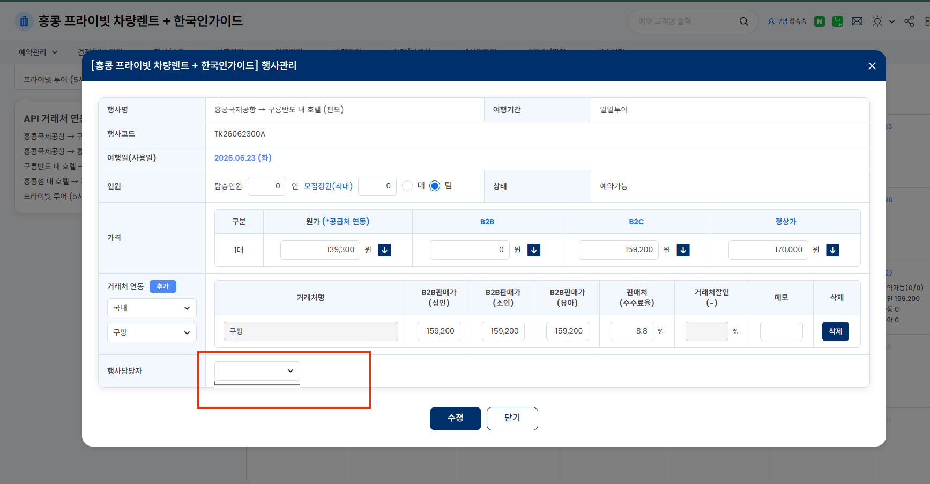
신규어드민 여행대장 상품등록->해외버스 오류 부분
행사등록 후 행사 수정 시 행사담당자 입력박스부분 오류

Slide 2
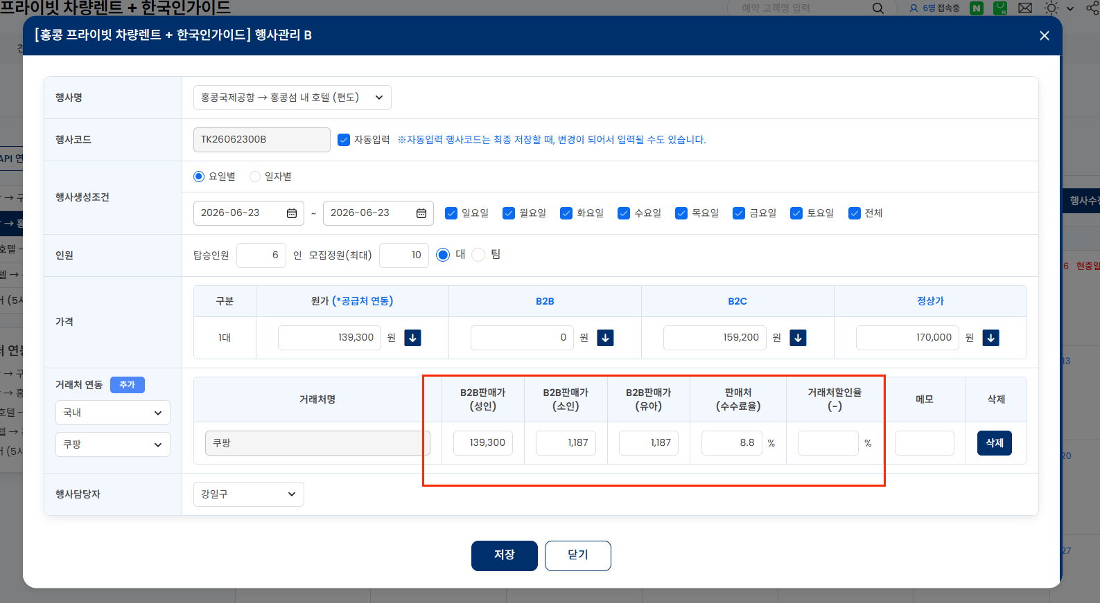
신규어드민 여행대장 상품등록->해외버스 오류 부분 ->행사관리->행사수정(일정등록)
거래처 연동 안되고 있음(자동 수식입력 안됨)

Slide 3
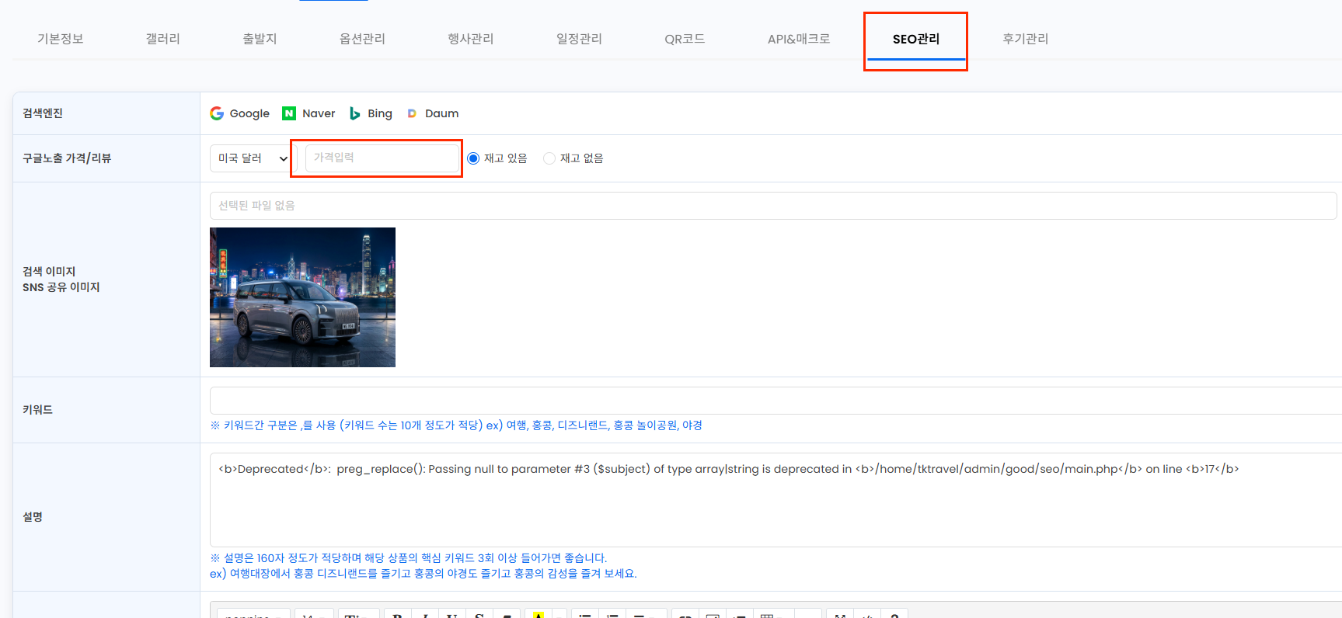
신규어드민 여행대장 상품등록->해외버스 오류 부분 -> SEO관리
가격입력부분 입력 후 저장 눌러도 다시 리셋됨

Slide 4
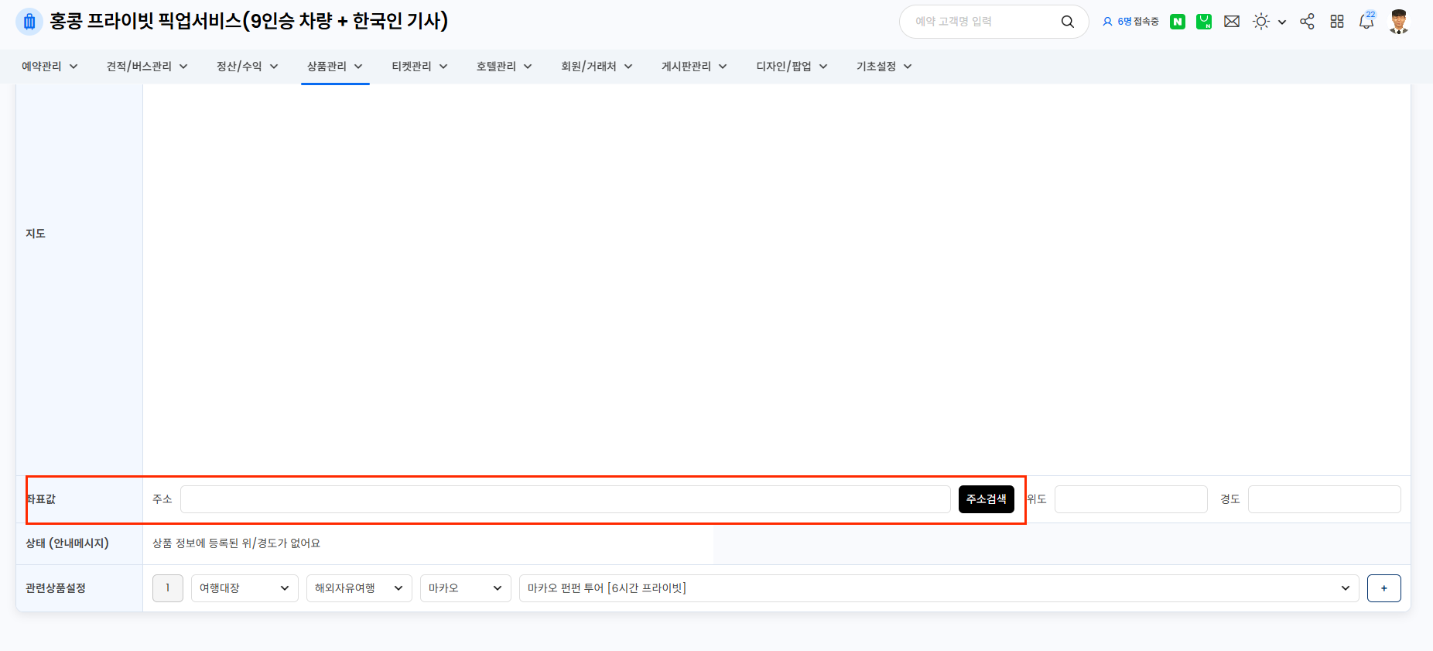
신규어드민 여행대장 상품등록->해외버스 오류 부분 기본정보
좌표값이 해외의 경우 검색이 안됨.
지금해당상품은 홍콩 공항 또는 홍콩이 검색이 되야함

